Slide 1
CHATBOT CHO SINH VIÊN

Slide 2
Chatbot cho sinh viên
Vấn đề nghiêm cứu
Thuật toán K láng giềng
Kết quả thực nghiệm
Demo
Your audience will listen to you or read the content, but won’t do both.

Slide 3
1.
Vấn đề nghiêm cứu

Slide 4
Vấn đề nghiêm cứu
Chatbot trả lời tự động các câu hỏi của sinh viên
Sinh viên đặt câu hỏi bằng giọng nói
Chatbot trả lời bằng giọng nói

Slide 5
2.
Giải pháp

Slide 6
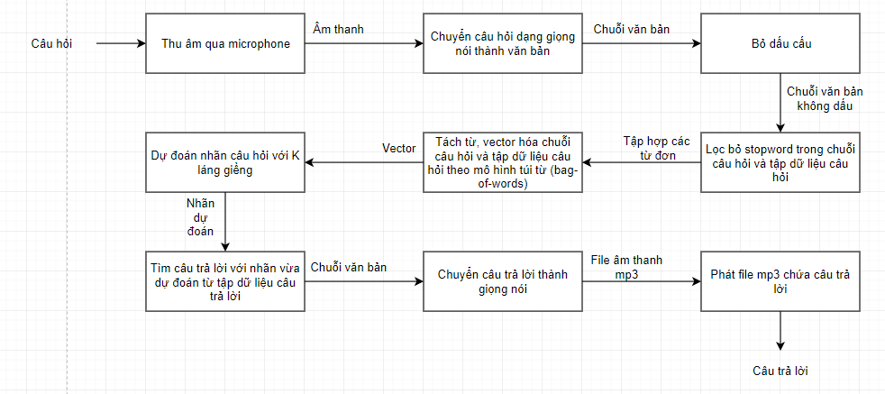
Use big image.

Slide 7
K láng giềng
K-nearest neighbors

Slide 8
K láng giềng
Là thuật toán máy học đơn giản
Là thuật toán lazy-learning
Áp dụng trong các bài toán phân loại hoặc hồi quy
Notes:
Là thuật toán máy học đơn giản nhưng hiệu quả trong vài trường hợp
Lazy-learning bởi vì thuật toán này ko học điều gì từ dữ liệu huấn luyện, chỉ thực hiện tính toán khi cần dự đoán kết quả của dữ liệu mới

Slide 9
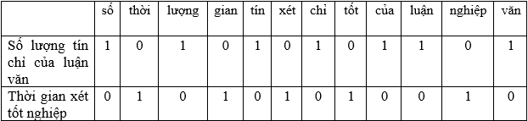
K láng giềng
Số lượng tín chỉ của luận văn = [ 1, 0, 1, 0, 1, 0, 1, 0, 1, 1, 0, 1 ]
Thời gian xét tốt nghiệp = [ 0, 1, 0, 1, 0, 1, 0, 1, 0, 0, 1, 0 ]
Notes:
Là thuật toán máy học đơn giản nhưng hiệu quả trong vài trường hợp
Lazy-learning bởi vì thuật toán này ko học điều gì từ dữ liệu huấn luyện, chỉ thực hiện tính toán khi cần dự đoán kết quả của dữ liệu mới

Slide 10
3.
Kết quả

Slide 11
Kết quả
Tập dữ liệu gồm 190 câu hỏi cho 19 câu trả lời
Độ chính xác trung bình gần 78%

Slide 12
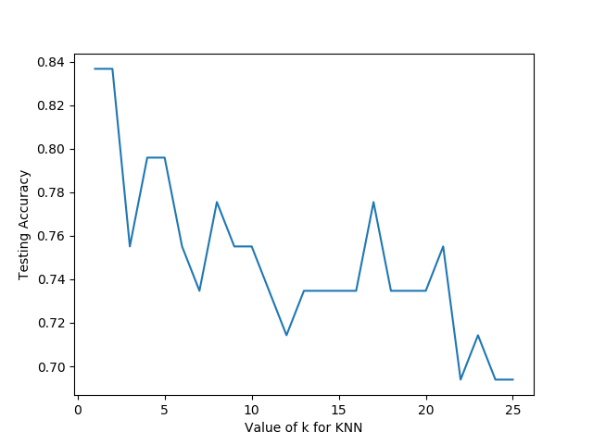

Slide 13
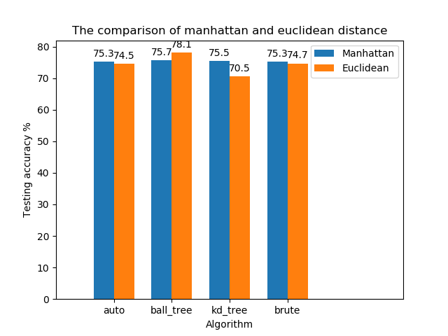

Slide 14
4.
Demo

Slide 15
References
Đỗ Thanh Nghị, Hoàng Tùng (2019), Chatbot cho sinh viên công nghệ thông tin, kỷ yếu Hội nghị Quốc gia lần thứ XII về nghiêm cứu cơ bản và ứng dụng Công nghệ thông tin (FAIR), Huế.
Alexandru Iliescu (2016), Mondly launches first voice chatbot for learning languages,<https://www.mondly.com/blog/2016/08/25/mondly-chatbot-press-release/>, [online: October 10, 2019]
James D.McCaffrey, A comparison of Ten Machine Learning Classification Algorithms, <https://jamesmccaffrey.wordpress.com/2018/11/07/a-comparison-of-ten-machine-learning-classification-algorithms/> [online: November 2, 2019]
Open FPT, <https://docs.openfpt.vn/?python#openfpt-api>, [online: October 14, 2019]
KNN Classification using Scikit-learn, <https://www.datacamp.com/community/tutorials/k-nearest-neighbor-classification-scikit-learn>, [online: November 4, 2019]

Slide 16
References
A complete guide for beginning with K-nearest neighbours algorithm in python, <https://analyticsindiamag.com/a-complete-guide-for-beginning-with-k-nearest-neighbours-algorithm-in-python/>, [online: November 4, 2019]
Kaggle (2016), Text classification using bag of word features , <https://www.kaggle.com/aneeshc/text-classification-using-bag-of-word-features/data>, [online: November 4, 2019]
Ravi Shankar (2017), Measuring Text Similarity in Python <https://www.linkedin.com/pulse/measuring-text-similarity-python-ravi-shankar>, [online: November 4, 2019]
sklearn.neighbors.KneighborsClassifier, <https://scikit-learn.org/stable/modules/generated/sklearn.neighbors.KNeighborsClassifier.html>, [online: November 4, 2019]

Slide 17
THANK YOU!
THANK FOR YOU ATTENTION

